Slide 1
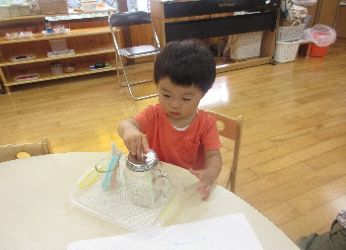
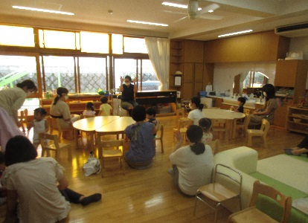
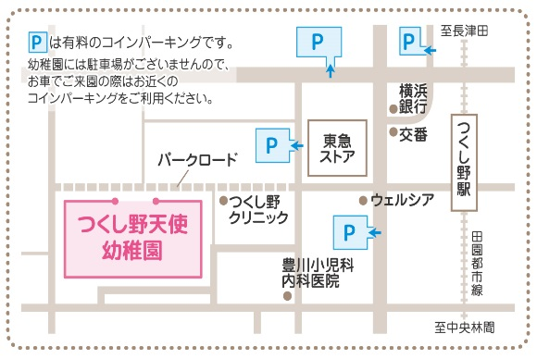
入園前のお子様をお持ちのご家庭へ
２０２４年度開催
つくし野天使幼稚園 親子教室1歳児クラスのお知らせ
『親子教室1歳児クラス（そらぐみ）説明会』
『 親子教室1歳児クラス（そらぐみ）』は、親子で楽しむクラスです。
歌や手遊び、工作などでお子様とゆったり遊びませんか？
下記の日程で説明会を行いますので、興味のある方は是非ご参加下さい。
＜説明会＞ １１月２２日（水）・ ２０２４年２月２８日（水）
受 付 １３：１５～１３：２５
説明会開始 １３：３０～１４：００頃終了予定
※２月２８日（水）は、説明会後14：００より入会申し込みとなります
＜予約方法＞ １０月２３日（月）より、ホームページ内『お申し込みフォーム』又は
お電話でご予約下さい
（電話受付時間：10：0０～16：０0
※土・日・祝日・11月９日(木）は除きます）
＜対 象＞ （１）２０２２年４月２日～２０２３年４月１日生まれのお子様
（４月下旬より一斉開始）
（２）1歳６ヵ月を迎えたお子様（順次開始）
＜クラス＞ 水曜日・木曜日（各クラスとも原則週１回）
＜活動時間＞ ９：３０～１１：００（3学期は１１：３０まで）
＜活動内容＞ ☆お家の方と一緒に室内で遊びます
☆手遊びや季節の歌を歌います
☆製作やリズム体操なども行います
☆園庭やホールでも遊びます
＜入会申し込み日＞
２０２４年２月2８日（水）１４：００～（１４：４０頃終了予定）
※詳細はホームページをご覧下さい。
季節を感じられるような
楽しい工作もいっぱい！
※当園は駐車・駐輪のスペースはございません
ご質問・ご不明な点はお問い合わせ下さい
つくし野天使幼稚園
町田市つくし野２－１８－４
TEL ０４２－７９５－５１２７
http://www.tsukushinotenshi.com/
親子教室1歳児クラス（そらぐみ） 担当：原

